Slide 1
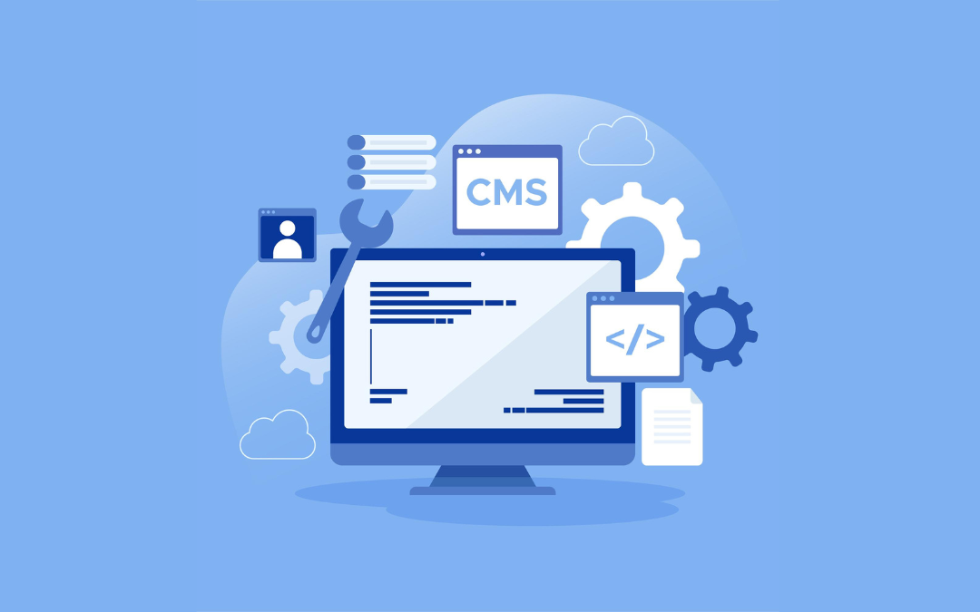



VEILLE SUR LES CMS
Presenter par Madou KONE

Slide 2

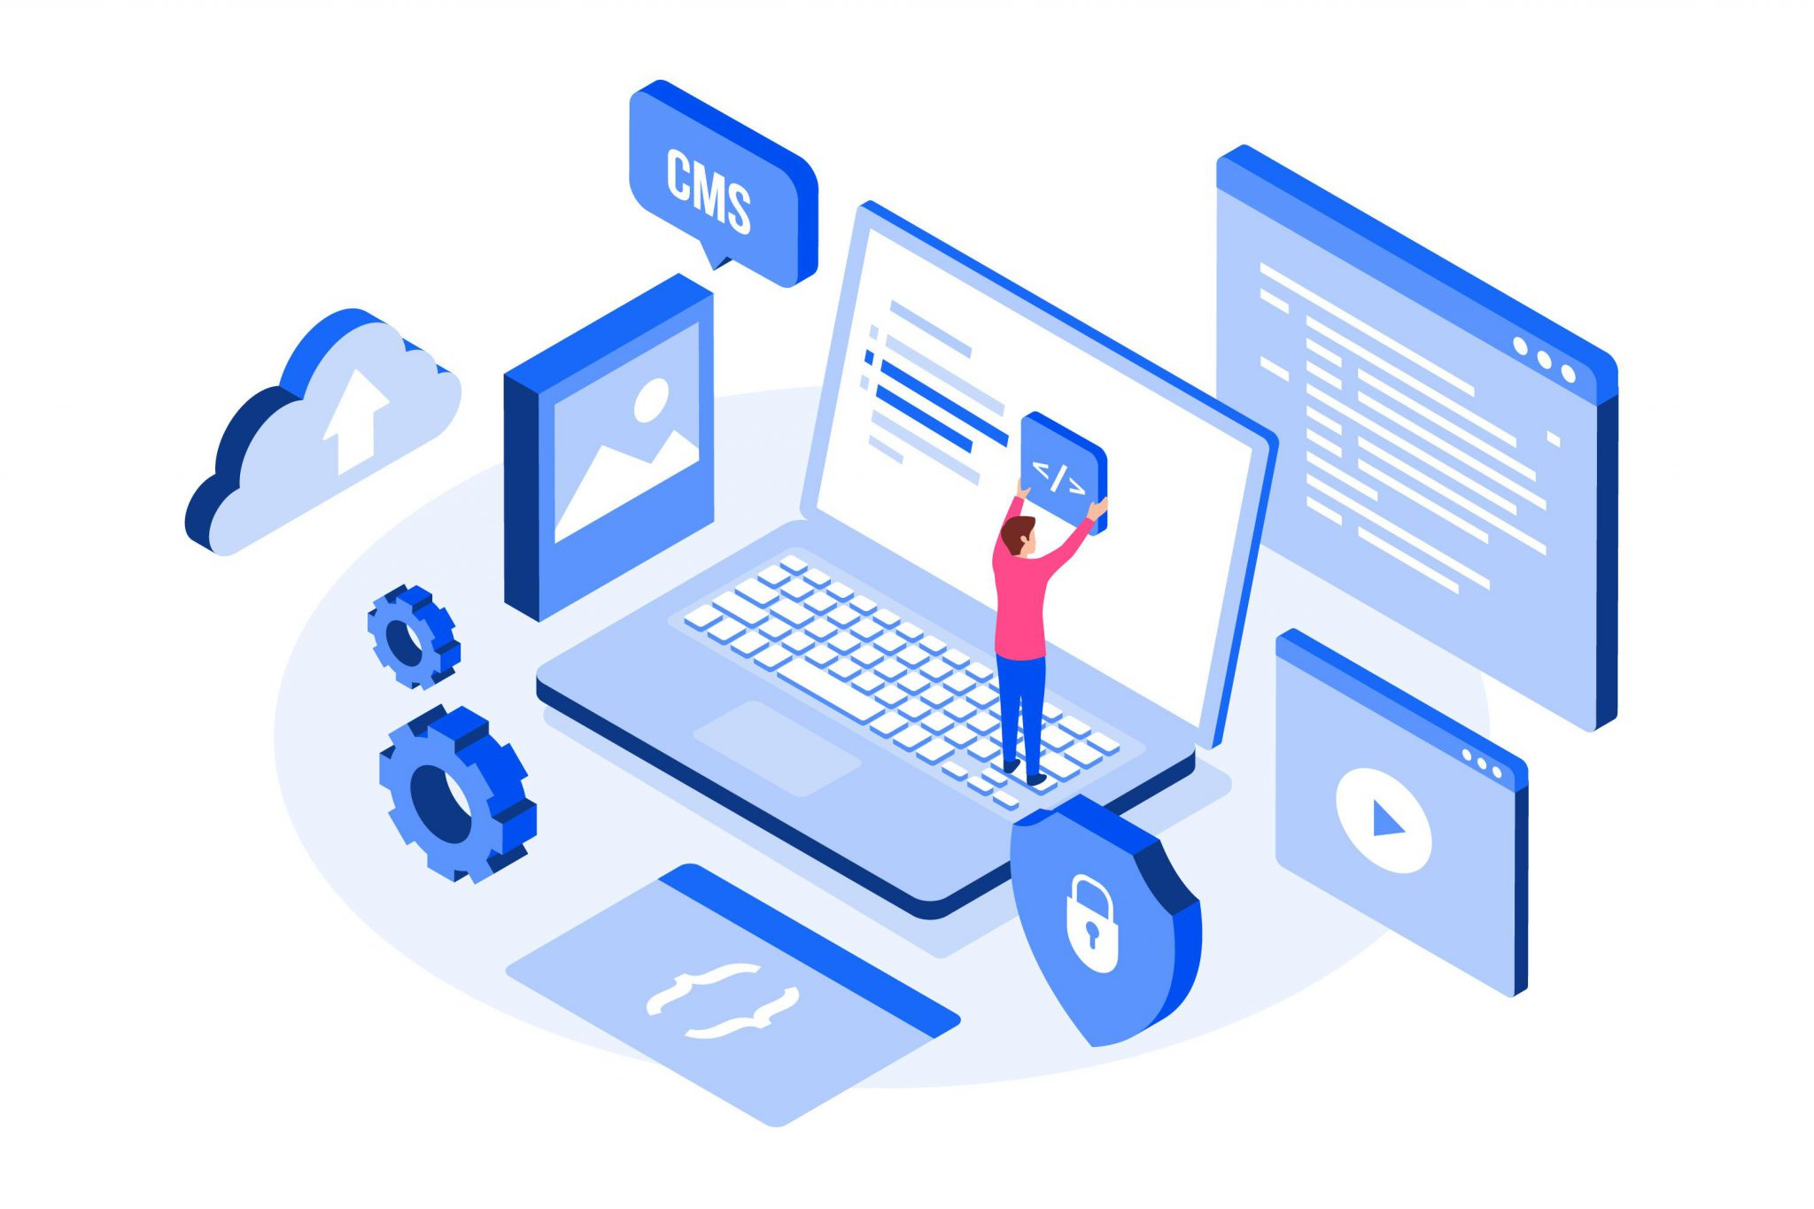
1.Qu'est-ce qu'un CMS
WARDIERE INC.
CMS est l’acronyme de Content Management System, c’est-à-dire système de gestion de contenu. Il s’agit d’un logiciel en ligne grâce auquel il est possible de créer, de gérer et de modifier facilement un site web, sans avoir besoin de connaissances techniques en langage informatique.

Slide 3

Ses principales fonctionnalités
WARDIERE INC.
La rédaction et gestion éditoriale facilitée
L'édition du design
Le responsive des pages web
Des optimisations pour le référencement naturel
Les permissions utilisateurs
Des pages sécurisées
La capacité d’interopérabilité
Le multilingue
La gestion des KPI
Un moteur de recherche

Slide 4



2.Les CMS les plus populaires sur le marché
WORDPRESS
DRUPAL
WEBFLOW

Slide 5
Avantages
Inconvénients
Système de gestion de contenu (CMS) facile à utiliser.
Flexible et personnalisable.
Idéal pour les blogueurs et le commerce électronique.
Plate-forme open-source.
Large gamme de thèmes et de plugins.
Vulnérabilités en matière de sécurité.
Mises à jour et maintenance régulières.
Problèmes de compatibilité avec les plugins et les thèmes.
Courbe d'apprentissage pour les débutants.
Vitesse et optimisation du site.

Slide 6
Avantages
Inconvénients
Le telechargement et utilisation de Drupal son gatuit car c'est une solution open source.
Drupal dispose d'une grande communauté d'utilisateurs et developpeurs.
Drupal est tres flexible et peut etre utiliser pour une grande variete de site web.
.
Drupal peut etre difficile a apprendre et a utiliser.
Drupal ne peut convenir a aux petits site web.
Drupal peut etre lent a charger.
Les mises a jour entre les differentes versions de Drupal peuvent etre complexe a deployer.

Slide 7
Avantages
Inconvénients
Disposer d’un contrôle total sur votre site web.
Avoir d’un site sécurisé grâce à Webflow.
Bénéficier d’un site internet fluide, rapide.
Profiter d’un bon référencement.
Disposer d’un site ergonomique.
A contrario des autres plateformes d’open source, Webflow peut s’avérer un peu plus onéreux.
Il peut aussi nécessiter l’intégration d’un certain nombre d’outils tel que Weglot.

Slide 8
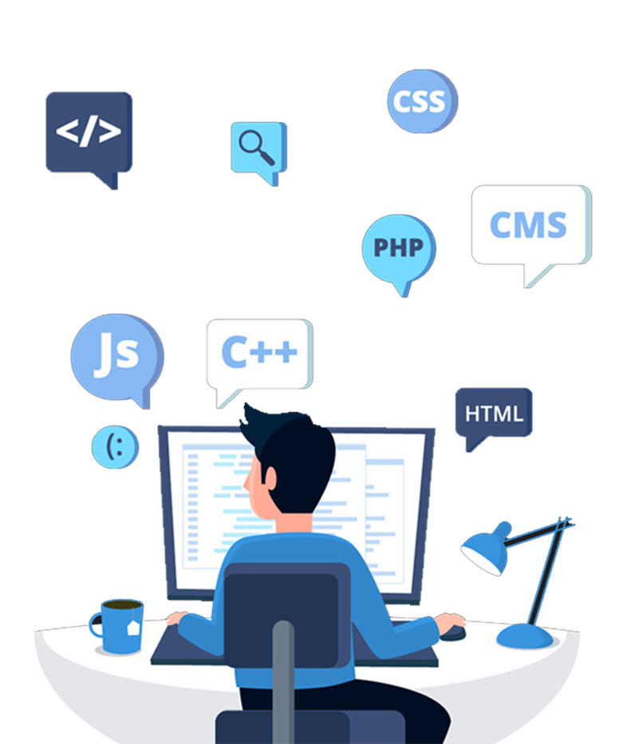
3.Langages de programmation utilisés dans les CMS
PHP
JAVASCIPT
SQL
PYTHON
JAVA

Slide 9

WARDIERE INC.
4.Choix d'un CMS pour un projet web spécifique
Le choix d’un CMS doit se faire en fonction de la nature de l’entreprise et de son activité. Chaque structure dispose de besoins précis et le système de gestion de contenu doit pouvoir y répondre.
De quel type de site web l’entreprise a-t-elle besoin ?.
Quel est le design recherché ?
Le CMS possède-t-il les fonctionnalités nécessaires à mon site web ?
Quels sont les besoins à long terme ?

Slide 10

5.Différences entre un CMS auto-hébergé et un CMS hébergé en ligne.
Un CMS auto-hébergé offre plus de contrôle et de personnalisation, mais nécessite des compétences techniques. Un CMS hébergé en ligne est plus simple à utiliser, mais peut avoir des limitations en termes de personnalisation.

Slide 11
WARDIERE INC.
6.Quel genre de serveur les CMS utilisent
Serveur Web.
Serveur de base de données.
Serveur de messagerie.
Serveur proxy.
Serveur DNS.
Serveur FTP.
Serveur de fichiers.
Serveur DHCP.
Serveur cloud.

Slide 12

8.Les aspects importants à considérer en termes de sécurité lors de l'utilisation d'un CMS
WARDIERE INC.
Mises à jour régulières.
Sécurité des plugins et thèmes.
Gestion des droits d’accès.
Authentification forte.
Sauvegardes régulières
Sécurité du serveur d’hébergement .
Surveillance continue.
Protection contre les injections SQL.
Certificat SSL/TLS.
Formation et sensibilisation

Slide 13
9.Explication des concepts
Theme
Plugin
Extensions
Un thème est un ensemble de fichiers qui détermine l’apparence visuelle de votre site web. Il contrôle la mise en page, les couleurs, les polices et d’autres éléments graphiques.
Un plugin est un module d’extension qui ajoute des fonctionnalités spécifiques à votre site.
Les extensions sont similaires aux plugins. Elles sont utilisées pour ajouter des fonctionnalités supplémentaires à votre site.

Slide 14
9.Explication des concepts
Page
Article
Menu
Une page est un type de contenu statique dans le site.
Les pages sont utilisées pour créer des sections permanentes du site, telles que la page d’accueil, la page “À propos” ou la page de contact.
Un article est un type de contenu dynamique dans dans le site.
Les articles sont utilisés pour créer des publications de blog.
Un menu est une liste de liens vers différentes pages, articles ou catégories de votre site.
Widget
Un widget est un petit module que vous pouvez ajouter à la barre latérale, au pied de page ou à d’autres zones de votre site.

Slide 15
10.Les plugins les plus populaires pour étendre les fonctionnalités d'un CMS
WARDIERE INC.
Elementor.
TablePress.
Smush.
WP Forms.
WP-Optimize.
LiteSpeed Cache.
UpdraftPlus.
Jetpack Security.
iThemes Security.
MaxButtons

Slide 16
11. Les meilleures pratiques pour optimiser les performances d'un site web basé sur un CMS
Choisissez un thème et un “builder” rapides.
Optimisez vos images.
Choisissez un bon hébergeur .
Mettez à jour votre CMS, thème et extensions.
Utilisez la mise en cache
Réduisez le nombre de modules externes.
Optimisez le code JavaScript.
Pensez mobile-first .
Utilisez un Content Delivery Network (CDN).
Mettez en place la bonne architecture technique.

Slide 17
12.La compatibilité mobile et la réactivité d'un site web créé avec un CMS
Approche mobile d’abord.
Thème responsive.
Testez la réactivité.
Testez régulièrement

Slide 18
13.Les dernières tendances en matière de conception de sites web
Minimalisme.
Utilisation de couleurs vives.
Animation.
Design mobile-first.
Hiérarchie visuelle

Slide 19
14.C’est quoi le référencement?
Le référencement est l'ensemble des techniques utilisées pour optimiser la position d'un site ou d'une page web dans les résultats des moteurs de recherche. Le référencement vise à toucher une audience ciblée et intéressée par les produits ou les services proposés.

Slide 20
15.Combien de sortes de référencement existe?
Il existe quatre principaux types de référencement
Le référencement naturel.
Le référencement payant.
Le référencement local.
Le référencement social.

Slide 21
16.Les meilleures pratiques en matière de référencement (SEO) pour les CMS populaires
Choisissez un CMS adapté au SEO.
Fonctionnalités SEO intégrées.
Contrôle du crawling et de l’indexation.
Analyse et performance.
Stratégie de contenu

Slide 22
17.La particularité de WordPress par rapport aux autres CMS
Facilité d’installation et d’utilisation.
Gratuité.
Optimisation pour les moteurs de recherche (SEO).
Flexibilité et fonctionnalités avancées.
Gestion séparée de la forme et du contenu

Slide 23
18.Les composants de WordPress
Tableau de bord
Articles
Médias
Pages
Commentaires
Apparence
Plugins
Utilisateurs
Outils
Paramètres

Slide 24
19.La particularité de Drupal par rapport aux autres CMS
Flexibilité et Personnalisation.
Orientation Sociale .
Technologie Avancée.

Slide 25
20.Comment faire du SEO dans WordPress?
Installez un plugin de référencement WordPress.
Effectuez une recherche approfondie sur les mots-clés.
Créez un contenu de haute qualité et optimisé pour le SEO.
Optimisez les méta-titres et les méta-descriptions.

Slide 26
21.Créer son propre plugin et deployer dans un CMS(cas WordPress)
Pour créer un plugin WordPress, il faut créer un nouveau fichier .php, ajouter les informations d’en-tête du plugin (nom, description, etc.), sous forme de commentaires et mettre ce fichier dans le dossier wp-content/plugins

Slide 27
22.Les avantages et les inconvénients de l'utilisation de thèmes prédéfinis
AVANTAGES
INCONVENIENTS
Rapidité.
Facilité d'utilisation.
Large choix
Manque de personnalisation.
Problèmes de qualité.
Mises à jour limitées.
Concurrence

Slide 28
22.Les avantages et les inconvénients de l'utilisation de la conception personnalisée
AVANTAGES
INCONVENIENTS
Contrôle total.
Haute qualité.
Mises à jour régulières.
Exclusivité.
Coût.
Temps.
Compétences requises.
Concurrence

Slide 29
23.Quels sont les différents types de site web ?
Sites vitrines
Sites e-commerce
Blogs
Sites de portfolio
Sites web d'événements
Sites web d'apprentissage en ligne
Sites web gouvernementaux
Sites web d'actualités

Slide 30
24.Les CMS les mieux adaptés pour différents types de sites web
BLOGS
SITES D’ACTUALITÉ
PORTFOLIOS
SITES D’ENTREPRISE
BOUTIQUES EN LIGNE

Slide 31
24.Les CMS les mieux adaptés pour différents types de sites web
SITES D’ENTREPRISE
SITES GOUVERNEMENTAUX
PROJETS COMPLEXES

Slide 32

24.Les CMS les mieux adaptés pour différents types de sites web
COMMUNAUTAIRES
PORTAILS
FORUMS
SITES D’ASSOCIATIONS.

Slide 33
25.Les bonnes pratiques en matière de sécurité pour les CMS
WARDIERE INC.
Mises à jour régulières.
Choisissez des extensions fiables
Gestion des utilisateurs
Sécurité du serveu
Protection contre les attaques
Sauvegardes régulières
Audit de sécurité
Surveillance continue

Slide 34
26.Optimiser les performances d'un site web basé sur un CMS
WARDIERE INC.
Choisir un CMS adapté à ses besoins
Optimiser le CMS et ses plugins
Optimiser les images et les vidéos
Mettre en place un système de cache

Slide 35
27.Effectuer des sauvegardes et des mises à jour régulières d'un CMS
Sauvegardes manuelles: Vous pouvez utiliser le gestionnaire de fichiers de votre hébergeur web ou un outil FTP pour télécharger une copie manuelle des fichiers et de la base de données de votre site web.
Sauvegardes automatiques: De nombreux plugins et modules CMS peuvent être configurés pour effectuer des sauvegardes automatiques de votre site web à intervalles réguliers.

Slide 36
27.Effectuer des sauvegardes et des mises à jour régulières d'un CMS
Mises à jour automatiques: De nombreux CMS disposent d'une fonction de mise à jour automatique qui peut être activée pour installer automatiquement les mises à jour disponibles.
Mises à jour manuelles: Vous pouvez télécharger manuellement les fichiers de mise à jour depuis le site web de votre CMS et les installer sur votre site web.

Slide 37
28.Les tendances actuelles en matière de CMS
Expérience utilisateur (UX) et interface utilisateur (UI) centrées sur l'utilisateur.
Intelligence artificielle (IA) et apprentissage automatique.
Sécurité renforcée
Têtes sans tête et API.
CMS omnicanaux

Slide 38
29.Les forums, les communautés en ligne
les forums, les communautés en ligne.
Collectiveray.
Cherche-Developpeur.fr
DZ-Techs

Slide 39
MERCI

